Slide 1
E-CUARTICLE PROJECT

Slide 2
İÇİNDEKİLER
Olasılık ve Etki Matrisi
Nicel Risk Analizleri
Risk Müdahale Planları
Değişiklik Talepleri
Proje Başarısının Değerlendirilmesi
Kaynak Kullanımı
Chart Grafiği
Gantt Şeması
Projenin Amacı
Projenin Başarı Kriterleri
Paydaşlar
Projenin Kapsamı
Projenin Kapsam Dışı Konuları
Etkilenen Departmanlar
Gereksinimler
Sorumluluk Matrisi
Riskler

Slide 3
AMAÇ
Üniversitemizdeki akademik personel ve öğrencilerin yaptıkları araştırmalar sonucunda makale yayınlama talebi üst yönetim tarafından onaylandı. 15 Ekim 2019 tarihinden itibaren proje kullanıma geçecektir.
Her akademik personelin iki ayda bir web sitesinde makale yayınlaması öngörüldü. Bu projede isteğe göre öğrenciler de makale yayınlayabileceklerdir. Projenin asıl amacı teknik konularda kaynak eksikliğini gidermektir.

Slide 4
BAŞARI KRİTERLERİ
Kapsam ve Kalite: Makale sistemi topluma açık olarak yayınlanacaktır ve puanlama ve geri dönüş sistemi düzenlenecektir.
Toplam İş Miktarı: Benzer tahmin tekniğini kullanarak, projenin toplam iş miktarının halk tarafından bülten ile ilgili puanlama ve geri dönüş sistemine cevap vermek için harcanan süreyi de kapsayan 500 adam/saati aşmayacağı tahmin edilmektedir.

Slide 5
PAYDAŞLAR
Projenin paydaşları:
Proje Sponsoru : Beyza Hatun BÜLBÜL
Proje Yöneticisi : Gamze BENLİ
Müşteri Temsilcisi : Kezban Melike SARGIN
IT Uzmanı : Ayşenur BURAK
İnsan Kaynakları : Ezgi ERDEM
Tedarik Uzmanı : Müşerref Simay SIRDAŞ
Tedarik Uzmanı : Merve KORKMAZ

Slide 6
PROJENİN KAPSAMI
Siteye öğrenciler ve akademik personeller üniversite mail adresleri ile giriş yapabilecek ve makale yayınlayabileceklerdir.
Öğrencilerin yazdıkları makaleler o kategorideki alanında uzman akademisyenler tarafından onaylanacaktır.
Kullanıcılar makale yayınladığında diğer ziyaretçiler makaleleri okuyabileceklerdir.
Ziyaretçiler makaleler üzerinde oy kullanabileceklerdir.
Kullanıcıların yazdıkları makaleler kategorileştirilecektir.
Kullanıcılar daha önceki makalelere de ulaşabileceklerdir.
Kullanıcılar istedikleri makalelere arama yaparak ulaşma imkanına sahip olacaklardır.

Slide 7
KAPSAM DIŞI KONULAR
Site müzik ve video bölümleri içermeyecektir.
Yorum kısmı içermeyecektir.
Üniversite dışındaki kullanıcılar makale yayınlayamayacaktır.

Slide 8
ETKİLENEN DEPARTMANLAR
Projenin aşağıdaki organizasyonel alanlara etki etmesi bekleniyor:
Bilgi İşlem Departmanı
İnsan Kaynakları Departmanı
Proje Yönetim Ofisi
Tedarik Departmanı

Slide 9
GEREKSİNİMLER
Bir anket yaptıktan sonra, aşağıdaki şartlar belirlenir:
Teknik bilgi içerikli makalelerden oluşacak.
Okuyucular eski konulara ulaşabilecek.
Okuyucular puanlama yapabilecekler.
Yazarların adları makalelerin en üstünde bulunacak.
Ana sayfa, güncel ve en çok okunan makale başlıkları ve özetinden oluşacak.
Herhangi bir sayfada iken, tek tıklama ile başka bir sayfaya geçmek mümkün olacak.

Slide 10
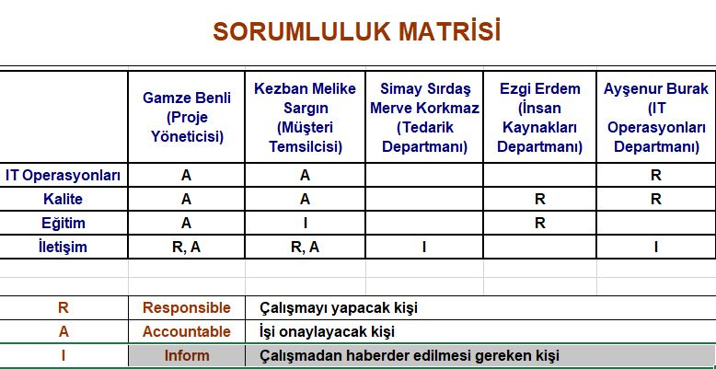
SORUMLULUK MATRİSİ

Slide 11
RİSKLER
1. Teknik riskler
1.1 Proje eğitimi sırasında, ekipmanla ilgili sorunlar (projektör, dizüstü bilgisayar vb.) eğitimin verimliliğini olumsuz yönde etkileyebilir.
1.2 Makaleler yüklenirken internet bağlantısı kesilebilir.
2. Organizasyonel riskler
2.1 Genel olarak sürekli iş yüklerinden dolayı, bu proje için yeterli zamana sahip olmayabilir.
2.2 Kullanıcıların zayıf parola kullanması.
2.3 Kullanılacak yazılım lisanslarının süresinin bitmesi. (Yazılımcı hatalarından dolayı)
3. Zaman Planlaması ile İlgili Riskler
3.1 Birbirini bekleyen iş paketlerinde ilk işin süresinin planlandığından uzun sürmesi
3.2 Yanlış görev dağılımının yapılması
4. Kurumsal Riskler
4.1 Senior yazılımcılardan birisinin işten ayrılması.
4.2 Diğer müşterilerin özel istekleri.
5. Yönetim Riskleri
5.1 Gereksinim analizinin net olmaması.
5.2 İletişim sorunları
5.3 Yönetim tecrübesi ve eğitim eksikliği

Slide 12
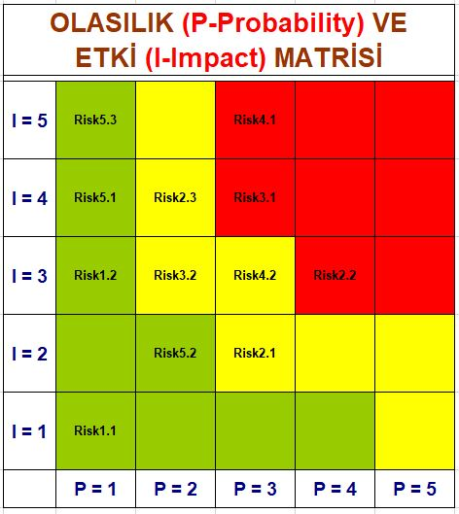
RİSK OLASILIĞI

Slide 13
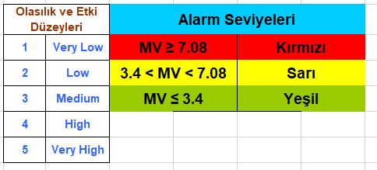
ETKİ MATRİSİ

Slide 14
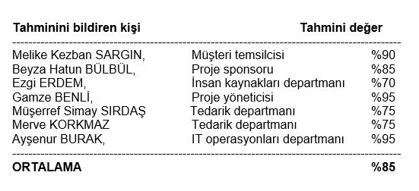
NİCEL RİSK ANALİZLERİ
Proje Yönetim Ofisi, proje yöneticilerinden istatistiksel bilgi toplamaktadır. e-CuArticle Projesi için zaman hedefine ulaşma olasılığını sormuşlardır. Sonuç Proje Yönetim Ofisine bildirilmiştir.

Slide 15
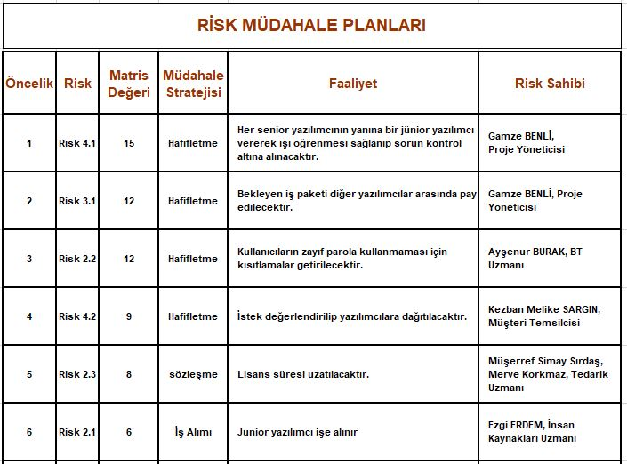

Slide 16
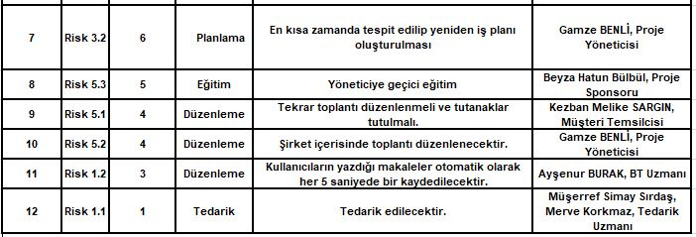

Slide 17
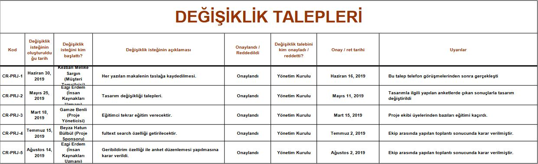

Slide 18
PROJE BAŞARISININ DEĞERLENDİRİLMESİ
Kapsam:
Geri dönüş sonuçları dikkate alındığında, proje kapsamı bağlamında projenin başarılı olduğu görülmüştür.
Zaman:
Proje sonucunda hedeflenen ilk makalelerin 1 Haziran 2019'da yayınlanabildiği görülmüştür. Bu nedenle, proje zamanına göre başarılıdır.
Kalite:
Test sonuçları ve geri dönüş verileri dikkate alındığında, proje kalite açısından başarılıdır.

Slide 19


Slide 20
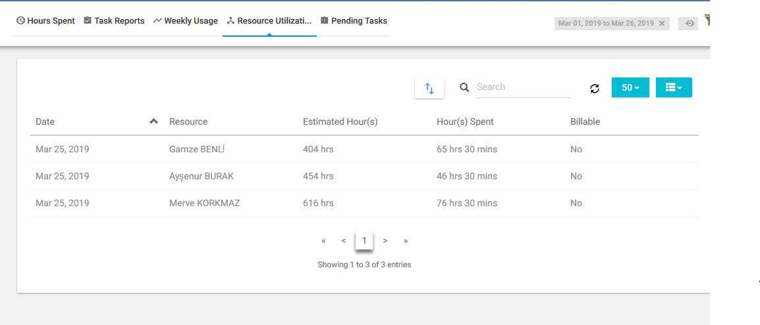
KAYNAK KULLANIM

Slide 21
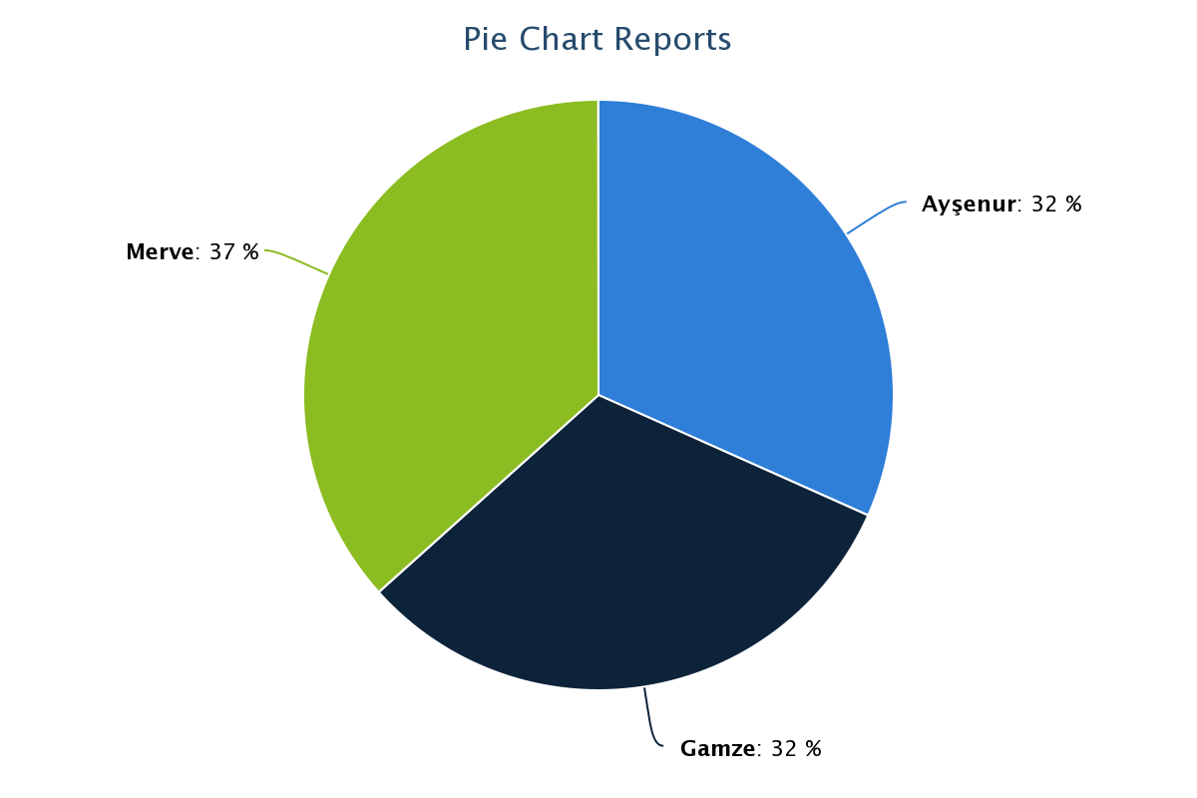

Slide 22
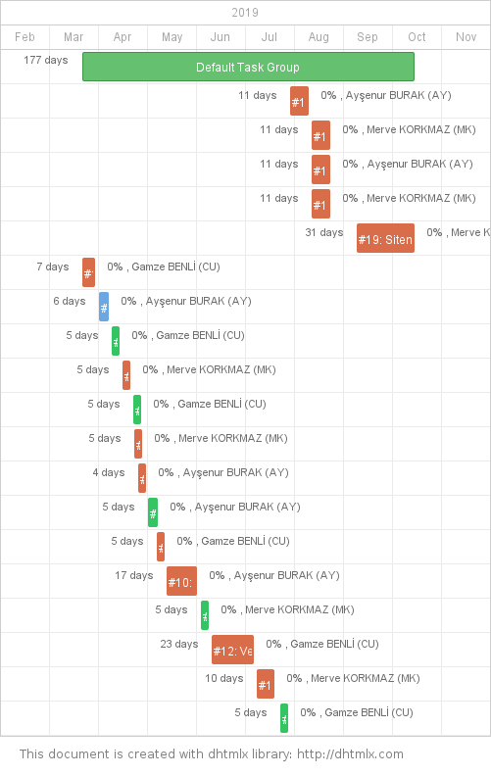
GANTT ŞEMASI

Slide 23
HAZIRLAYANLAR
Ayşenur BURAK
Gamze BENLİ
Beyza Hatun BÜLBÜL
Merve KORKMAZ
Ezgi ERDEM
Müşerref Simay SIRDAŞ
Kezban Melike SARGIN

